Slide 1
Caccia al percorso
Costruzione di un percorso su una mappa cittadina e misura anche in scala reale.

Slide 2
Gruppo di lavoro: Insegnanti di scuola primaria e di scuola secondaria di primo grado in un’ottica di continuità verticale, tutor formatori.
Argomento del Lesson Study: analisi e interpretazione di dati attraverso grafici (il diagramma cartesiano, in particolare) per prendere decisioni ( orientamento nello spazio) e ricavarne misure.
Scopo dell’attività: utilizzare informazioni dal mondo reale
attraverso la costruzione di segmenti su un grafico cartesiano
( una mappa del percorso di una gita, una caccia al tesoro,..)

Slide 3
Finalità e obiettivi del percorso per lo sviluppo delle competenze:
Analisi e interpretazione del linguaggio matematico ( piano cartesiano, simboli e figure geometriche, ) e rapporto con il linguaggio naturale
Sviluppo della consapevolezza che gli strumenti matematici appresi sono utili in molte situazioni per operare nella realtà
Osservazione delle forme nel piano e individuazione delle posizioni anche allo scopo di essere in grado di orientarsi.

Slide 4
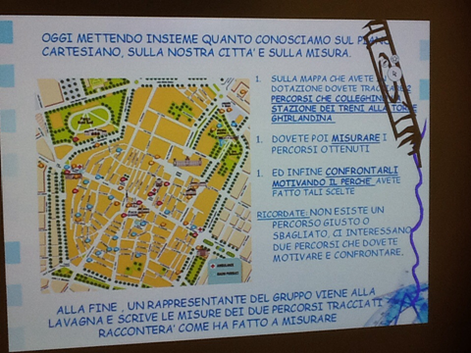
Attività nella classe 5° - scuola primaria

Slide 5
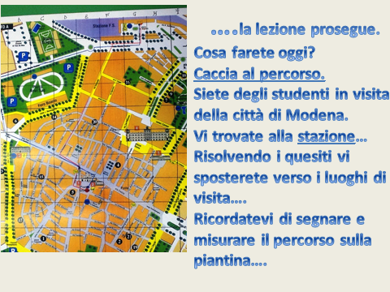
Attività nella classe 1°- scuola secondaria di primo grado.

Slide 6
Parte la “Caccia al Percorso”:
1) tappa: Vi trovate alla Stazione di Modena e dovete raggiungere il luogo dove osservare alcune “plantule” e le serre.
ANDATE…….
2) tappa: Bene. Vi siete ricordati di segnare e misurare il percorso? Adesso prosegue il giro, cercate un luogo importante (Patrimonio dell’Umanità), osservate….un cerchio, dei triangoli, rettangoli..
3) tappa: Dopo la sosta per il pranzo, riprende il giro.
Misurato il percorso?
Spostatevi adesso nel quadrante B9, farete un’interessante visita alla Sala …..(scegliete voi)
Ricordatevi di misurare sempre il percorso sulla cartina e alla fine rispondete sul vostro foglio:
La piantina è in scala 1:6000
Se l’itinerario l’aveste fatto realmente, quanti metri avreste percorso?

Slide 7
Scelta delle modalità di lavoro
Importante il lavoro di squadra per gestire bene il tempo importante la suddivisione dei ruoli all’interno del gruppo.
Motivazione della scelta delle attività, dei materiali e delle modalità.
La precisazione è funzionale a rafforzare l’autostima di ciascuno all’interno di un gruppo e per renderli responsabili nelle scelte che andranno a effettuare

Slide 8
Che cosa osservare della lezione ?
Il metodo di lavoro all’interno dei gruppi.
Quali indicatori comportamentali?
L’uso degli strumenti; l’orientamento della carta; disposizione degli elementi del gruppo; coerenza del risultato con il contesto reale, uso
delle unità di misura nella scrittura.

Slide 9
Esercizi propedeutici….

Slide 10
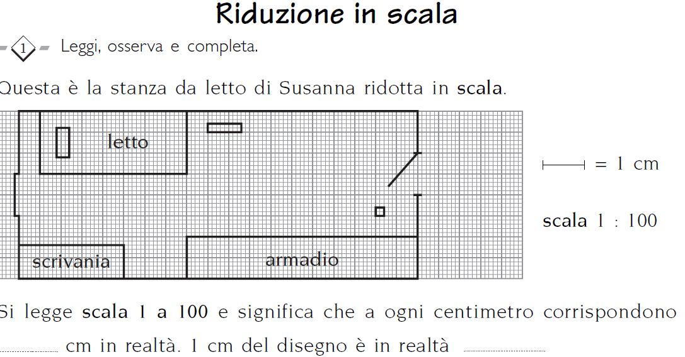

Slide 11
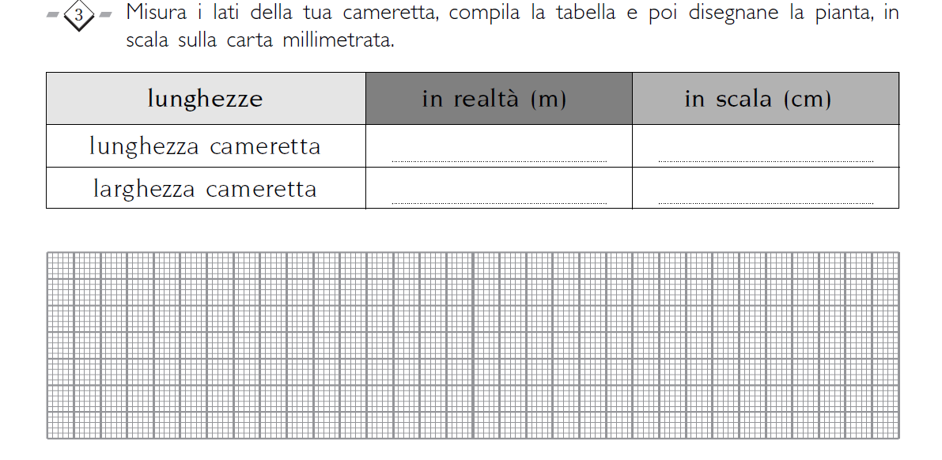

Slide 12
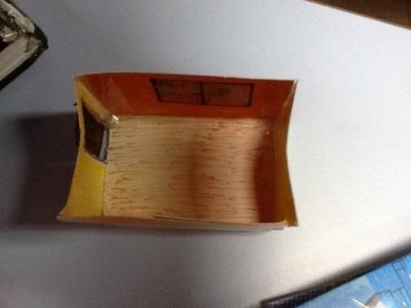

Slide 13
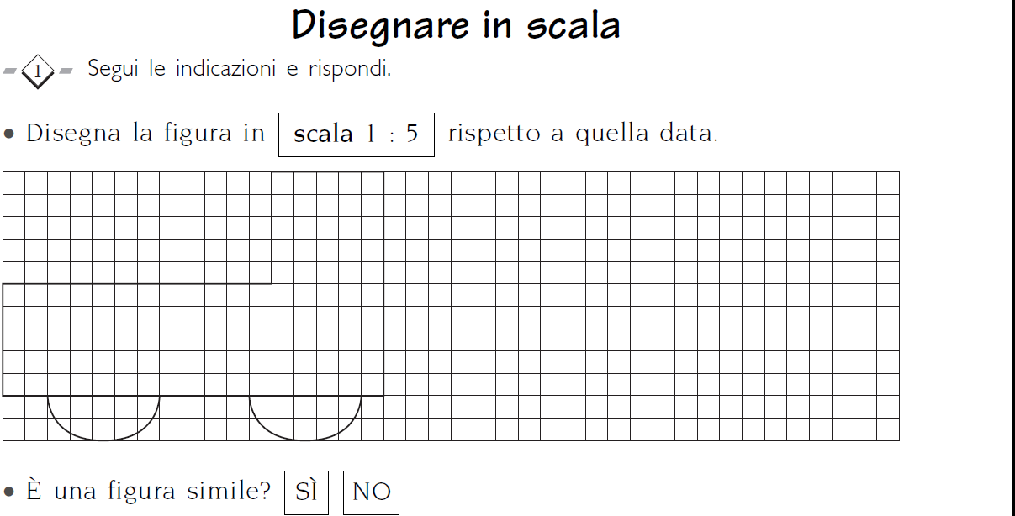

Slide 14
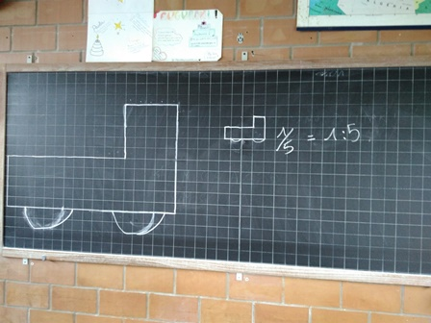

Slide 15
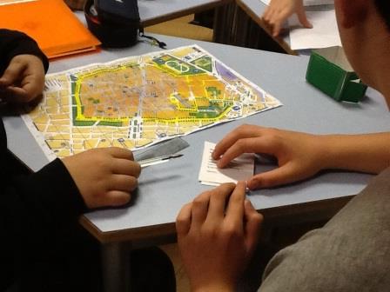
Lavori in corso…..

Slide 16
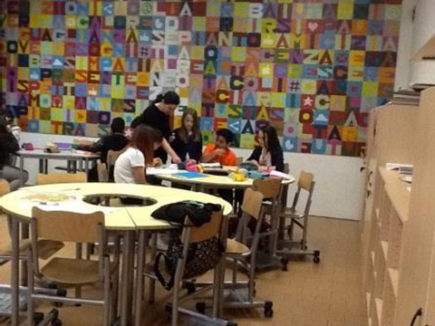

Slide 17
https://drive.google.com/open?id=0B0bEGfjUVFlzTWZBd25pYl83WjQ
https://drive.google.com/open?id=0B0bEGfjUVFlzM0IyNzFzcnJwa0E
https://drive.google.com/open?id=0B0bEGfjUVFlzdVVoMzQ2d0g1TjA

Slide 18
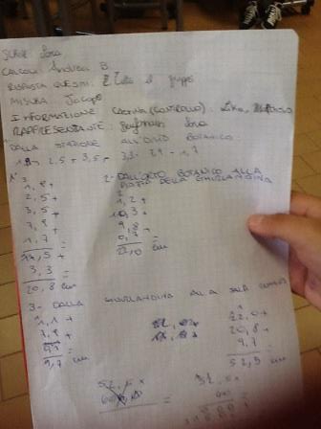

Slide 19
Osservazione: rispetto al lavoro di gruppo
CHECKLIST PER L’OSSERVAZIONE
Offre e chiede aiuto | Avanza proposte | Controlla il volume della voce

Slide 20
RUBRIC PER LA VALUTAZIONE DEL PROCESSO
 | INDICATORI | Autonomia |  |  |  | Relazione |  |  |  | Partecipazione |  |  |  | responsabilità |  |  |  | Flessibilità |  |  |  | Consapevolezza
 | Studente | in | ba | int | av | in | ba | int | av | in | ba | int | av | in | ba | int | av | in | ba | int | av | in | ba | int | av
1
2
3
4 | ...

Slide 22
Riflessioni sull’efficacia dell’intervento didattico sia sul piano del contenuto epistemologico che sul piano delle relazioni fra pari.
Il lesson study non ha subito modifiche rispetto alla pianificazione iniziale.
L’intervento didattico è stato valutato positivamente sia dagli osservatori che dagli alunni stessi che hanno risposto, in un momento successivo al L.S.,ad un documento di narrazione.

Slide 23
Domande rivolte agli alunni:
1 Quali sono stati i momenti più interessanti di questa lezione?
2 Ci sono stati momenti che ti hanno coinvolto particolarmente?
3 Hai fornito il tuo contributo all’attività?
4 Le tue proposte sono state accettate?
5 Vi siete confrontati/scontrati?
6 Che difficoltà hai incontrato?
7 Pensi di aver imparato delle cose interessanti?

Slide 24
Riflessioni metacognitive sulla metodologia .
Elementi positivi del lesson study:
Condivisione della pianificazione della lezione
Compresenza di docenti durante l’attività didattica;
questo permette una migliore osservazione delle varie fasi di
lavoro degli alunni.
Stimolo o rinforzo di abilità e competenze degli alunni
Ottimo punto di partenza per l’autoformazione.

Slide 25
Un elemento di criticità:
….Forse sarebbe gradita la presenza dei tutor formatori in classe durante il L.S.
Se dovessi ripetere l’attività io non cambierei nulla, la ricaduta nel contesto didattico/formativo della classe è stata positiva….
Il progetto è stato funzionale.
Prossimo step?
Il Lesson study continua…..

